Slide 1
ПОДЗЕМНЫЕ ВОДЫ

Slide 2
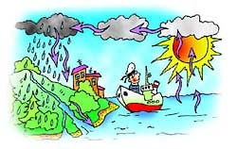
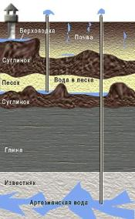
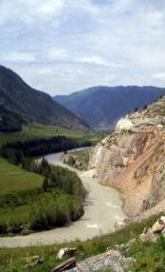
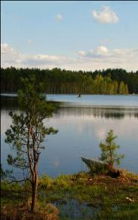
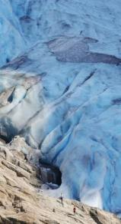
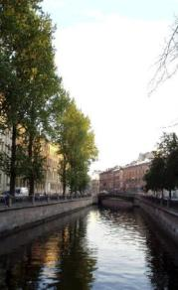
Воды суши
Подземные
воды
Реки
Озёра
Ледники
Искусственные
воды

Slide 3
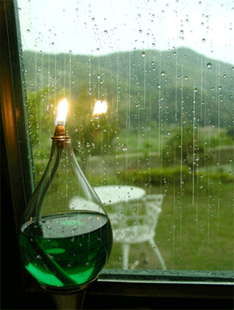
Подземные воды — воды, находящиеся в земной коре.
Как вода попала под землю?
Основной источник пополнения подземных вод – атмосферные осадки.
Вода просачивается сквозь горные породы сразу после дождя, или таяния снега, либо поступает постепенно через реки и озёра.

Slide 4
Горные породы и их водопроницаемость
Способность
пропускать воду
Водопроницаемые
Водоупорные
песок
глина
галька
мрамор
гравий
гранит

Slide 5
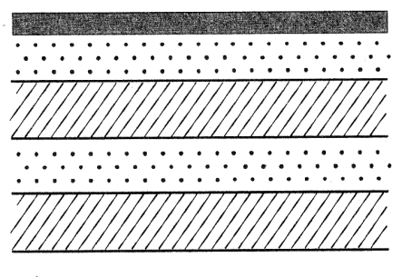
Почва
Водопроницаемый
Водоупорный
Водопроницаемый
Водоупорный
Слои горных пород, поры и трещины которых заполнены подземной водой, называются водоносными.

Slide 6
ВИДЫ ПОДЗЕМНЫХ ВОД
ПО УСЛОВИЯМ ЗАЛЕГАНИЯ:
ВЕРХОВОДКА
ГРУНТОВЫЕ ВОДЫ
МЕЖПЛАСТОВЫЕ ВОДЫ (БЕЗНАПОРНЫЕ)
АРТЕЗИАНСКИЕ (НАПОРНЫЕ) ВОДЫ

Slide 7
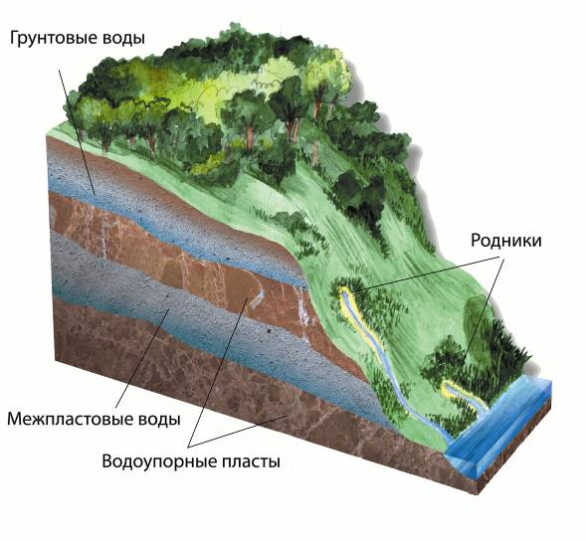

Воды, содержащиеся в водоносном слое, не прикрытом сверху водоупорными породами, называются грунтовыми.
Грунтовые
воды
Родники

Slide 8
Подземные воды, заключенные между двумя водоупорными пластами называются межпластовыми.
Межпластовые
воды

Slide 9
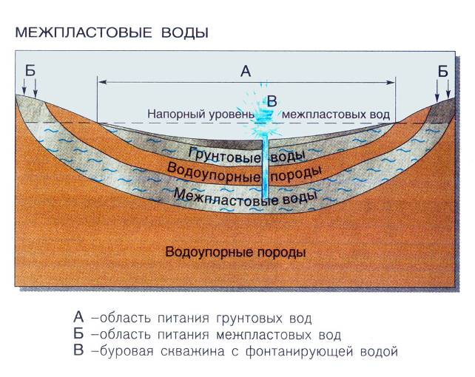
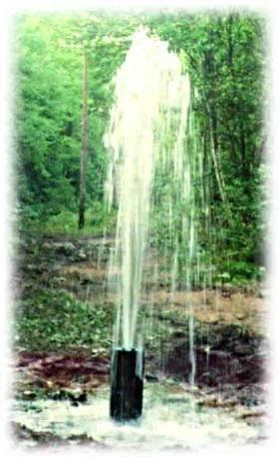
Артезианские воды - это воды, которые могут изливаться на поверхность земли (фонтанировать).
Артезианский источник

Slide 10
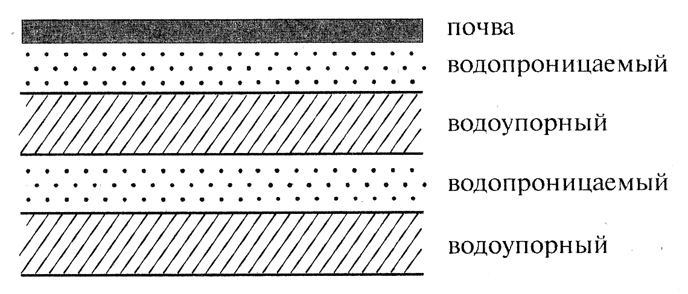
Грунтовые воды
Расположены на первом от поверхности водоупорном слое
Их уровень изменяется по сезонам года
Сильно загрязняются при просачивании сточных вод
Межпластовые воды
Находятся между двумя водоупорными слоями
Их уровень практически постоянен
Мало загрязнены
Грунтовые
Межпластовые

Slide 11
ВИДЫ ПОДЗЕМНЫХ ВОД
ПО ТЕМПЕРАТУРЕ:
ХОЛОДНЫЕ
ТЕРМАЛЬНЫЕ

Slide 12
ВИДЫ ПОДЗЕМНЫХ ВОД
ПО СОСТАВУ:
ПРЕСНЫЕ
СОЛЕНЫЕ

Slide 13
ВИДЫ ПОДЗЕМНЫХ ВОД
ПО СТЕПЕНИ КАЧЕСТВА:
ПИТЬЕВАЯ
ТЕХНИЧЕСКАЯ

Slide 14
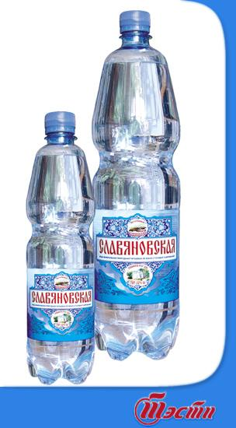
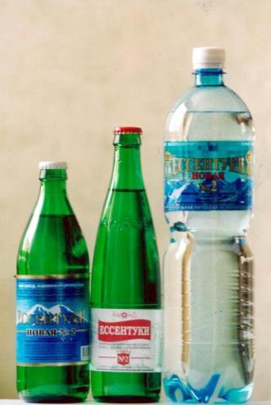
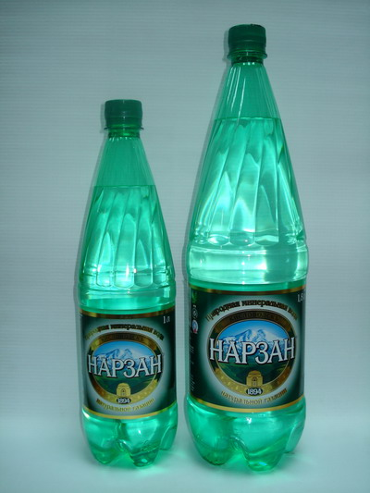
Минеральные воды – содержат растворенные минеральные вещества и газы. Свойства минеральных вод позволяют лечить некоторые болезни, поддерживать здоровье организма.

Slide 15
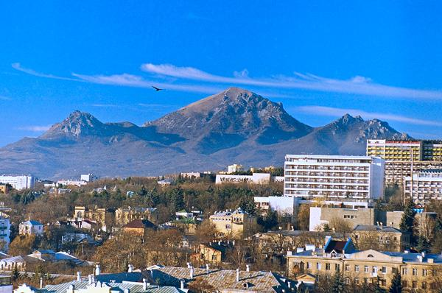
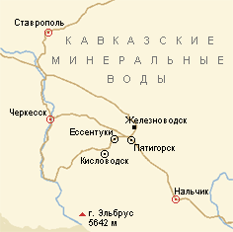
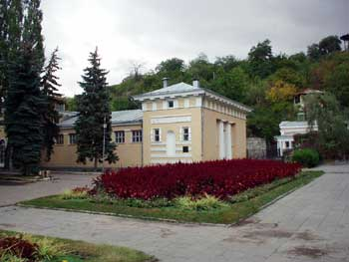
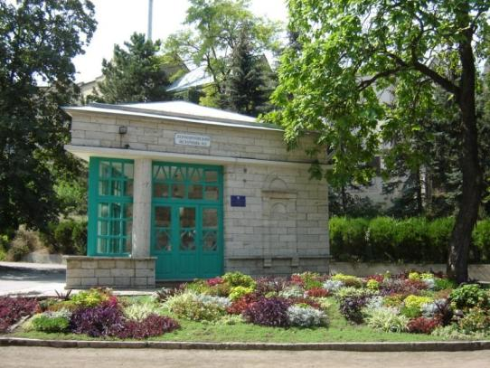
Пятигорск
Лермонтовские ванны
Парк «Цветник»

Slide 16
Наиболее известные минеральные источники

Slide 17
Значение подземных вод
Водоснабжение
промышленных
предприятий
Регулируют уровень
воды в реках и озёрах
Подземные воды
Питьевое
водоснабжение
Орошение полей
Используются
в лечебных целях

Slide 18
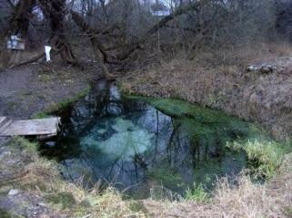
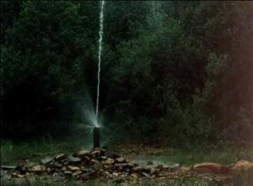
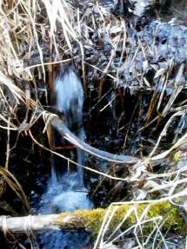
Охрана подземных вод.
В настоящее время на всем земном шаре пробурены сотни тысяч скважин, через которые извлекается межпластовая вода, и количество ее под землей в некоторых районах уменьшается год от года.
Если грунтовые воды ежегодно пополняются и их количество остается неизменным, то межпластовые воды пополняются очень медленно, так как их накопление шло сотни и даже тысячи лет.
Подземные воды — драгоценная часть мирового запаса пресных вод. Их надо разумно использовать, расходовать экономно, не допускать загрязнения промышленными отходами.

Slide 19
Найди соответствие
1. Водоупорные породы
2. Грунтовые воды
3. Артезианские воды
4. Подземные воды
5. Источник
6. Минеральные воды
7. Водопроницаемые породы
8. Межпластовые воды
9. Водоносный слой
Н) вода, находящаяся в земной коры.
В) горные породы, пропускающие воду
Г) горные породы, не пропускающие воду.
Е) слой, насыщенный водой
Р) подземные воды, образующие водоносный горизонт над первым от поверхности водоупорным слоем.
Ы) воды, расположенные между двумя водоупорными слоями.
Т) выход подземных вод на земную поверхность
О) подземные воды, насыщенные газами
У) самофонтанирующие подземные воды
№ термина | 1 | 2 | 3 | 4 | 5 | 6 | 7 | 8 | 9

Slide 20
Проверка
1. Водоупорные породы
2. Грунтовые воды
3. Артезианские воды
4. Подземные воды
5. Источник
6. Минеральные воды
7. Водопроницаемые породы
8. Межпластовые воды
9. Водоносный слой
Н) вода, находящаяся в земной коры.
В) горные породы, пропускающие воду
Г) горные породы, не пропускающие воду.
Е) слой, насыщенный водой
Р) подземные воды, образующие водоносный горизонт над первым от поверхности водоупорным слоем.
Ы) воды, расположенные между двумя водоупорными слоями.
Т) выход подземных вод на земную поверхность
О) подземные воды, насыщенные газами
У) самофонтанирующие подземные воды
№ термина | 1 | 2 | 3 | 4 | 5 | 6 | 7 | 8 | 9
 | Г | Р | У | Н | Т | О | В | Ы | Е

